Slide 1
微信小程序
liuyan

Slide 2
Content
小程序总体架构探讨
小程序开始
工具
小程序框架
全局配置
app生命周期
页面及其生命周期
模块化
小程序视图层
小程序组件与API
Notes:
小程序其实运用微信提供的前端框架，类似vue.js，我也研究不深，小程序也是兴起时间不算长，然后出来之后直接有衰落的架势，所以小程序目前许多东西都不是很完善，比如官方文档简单，网上资料也不多，官方实现的组件，API等还不是非常丰富，提供的模拟器如开发者工具相比pycharm这类可谓很难用，可能这些也正是微信目前把它的入口做的这么隐秘的原因，但是小程序的思想应该是好的，不用下载app，即开即用，用户体验要比浏览器好。

Slide 3
小程序－框架
基于hybird技术
VirtualDom单向绑定
模块载入基于消息的分层设计
Notes:
VirtualDom，没有document，以及windows的概念，所以很多js的包都不能用，除非改源码

Slide 4
Hybrid
Hybrid App又叫混合应用，是一种介于Native App、Web App之间的App，它虽然看上去是一个Native App，但只是一个UI WebView，里面访问的是一个Web App。Hybrid App实质是伪造一个浏览器的apk/ipa原生程序，并运行了一个Web APP。Hybrid App兼具“Native App良好用户交互体验的优势”和“Web App跨平台开发的优势”。它可以使web开发人员可以几乎零成本的转型成移动应用开发者，并且相同的代码只需针对不同平台进行编译就能实现在多平台的分发，而相较于Web App，开发者可以通过包装好的接口，调用大部分常用的系统API。
优点
综合了开发效率和运行效率
发版本更方便
缺点
运行效率中等（切换等交互效果）
需要写一点原生代码（至少2个平台）

Slide 5
小程序优缺点
优点
易于获取
低成本开发
优质体验
工具支持
缺点
API受限
功能受限
不可移植

Slide 6
内部组件
View层 － Ui渲染
控制层 － 通讯和底层调用
Service层 － 业务逻辑
辅助模块WeiXinJSBridge
辅助模块ContentScript(仅Chrome devtools)

Slide 7
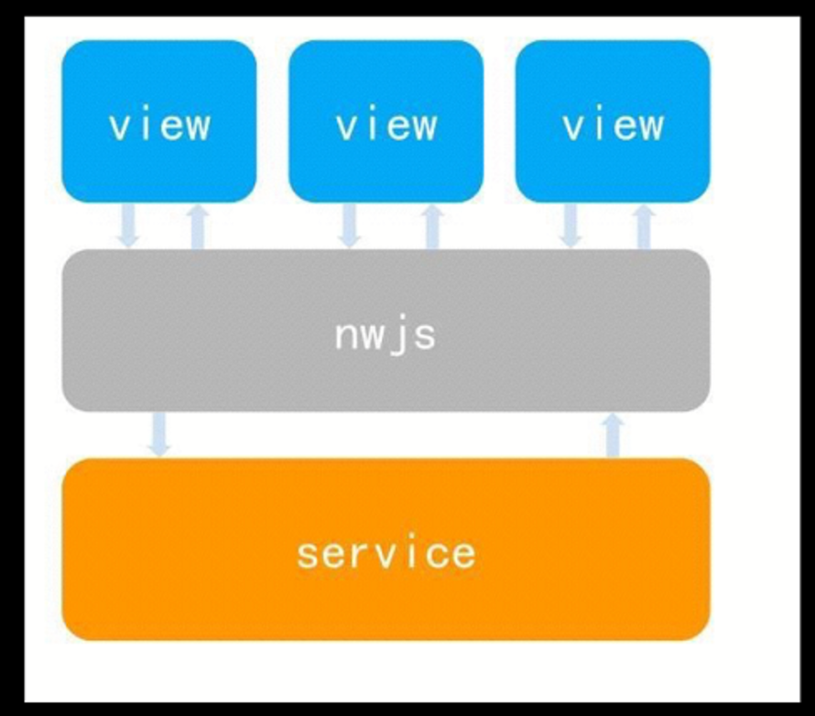
模块间通讯

Slide 8
开始
微信公众平台下载：开发者工具（这是必须的）
微信小程序帐号：一个帐号一个app ID，一个appID对应一个app，一个app可绑定多个开发者，一个管理员。
目前开发者工具可选择无app Id进行调试，但无法在手机上预览。
Notes:
开发者工具不管好不好用，只能用这个
目前个人也可以在上面申请帐号

Slide 9
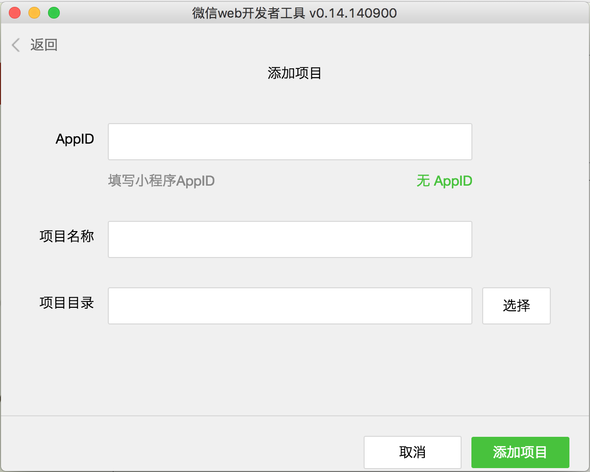

Slide 10
开发者工具－编辑区
编辑区可以对当前项目进行代码编写和文件的添加、删除以及重命名等基本操作。
文件支持
工具目前提供了4种文件的编辑：wxml、wxss、js、json以及图片文件的预览。
实时预览
可以通过编辑区左边的模拟器，实时预览编辑的情况：
修改 wxss、wxml 文件，会刷新当前 page
修改 js 文件或者 json 文件，会重新编译小程序
自动保存
自动补全：实际上不是非常强大，基本可以解决
代码Insight能力非常差，只支持当页搜索，不支持全文搜索，跳转等，不过好像有vim相关的插件

Slide 11
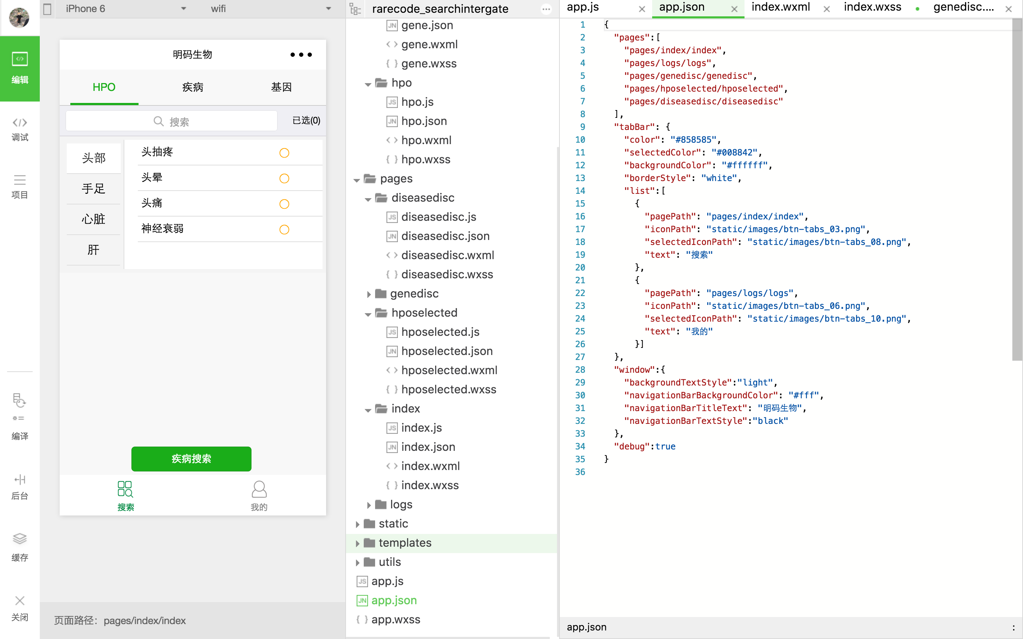

Slide 12
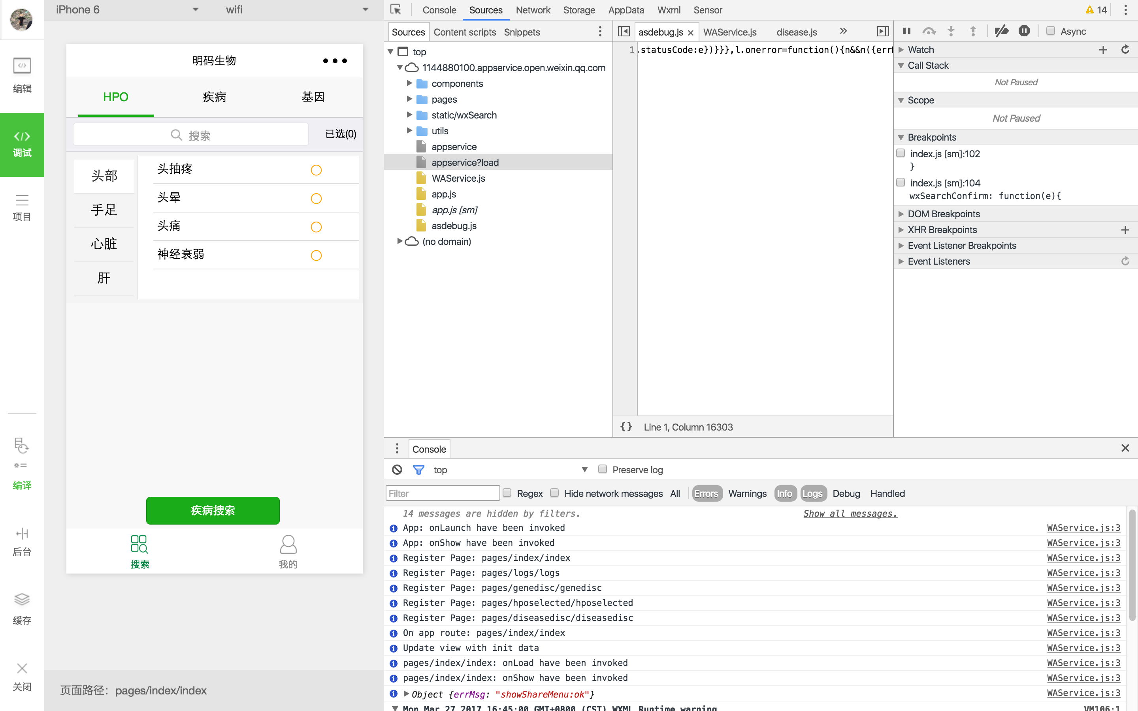
开发者工具－调试区
调试工具分为 6 大功能模块：Wxml、Console、Sources、Network、Appdata、Storage

Slide 13
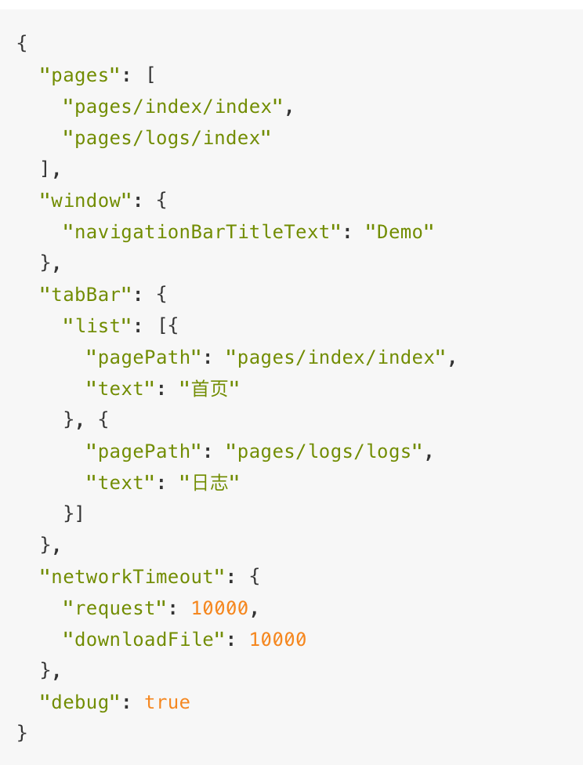
小程序－全局配置
app.json: 决定页面文件的路径、窗口表现、设置网络超时时间、设置多 tab 等;

Slide 14
开发目录
初始化开发目录为：
pages/
pages/index/index.wxml
pages/index/index.js
pages/index/index.wxss
pages/logs/logs.wxml
pages/logs/logs.js
app.js
app.json
app.wxss
html
css

Slide 15
小程序－程序注册
App()函数进行程序注册，只能出现一次，且必须在app.js
app的生命周期：
属性 | 类型 | 描述 | 触发时机
onLaunch | Function | 生命周期函数--监听小程序初始化 | 当小程序初始化完成时，会触发 onLaunch（全局只触发一次）
onShow | Function | 生命周期函数--监听小程序显示 | 当小程序启动，或从后台进入前台显示，会触发 onShow
onHide | Function | 生命周期函数--监听小程序隐藏 | 当小程序从前台进入后台，会触发 onHide
onError | Function | 错误监听函数 | 当小程序发生脚本错误，或者 api 调用失败时，会触发 onError 并带上错误信息
其他 | Any |  | 开发者可以添加任意的函数或数据到 Object 参数中，用 this 可以访问
object参数说明：

Slide 16
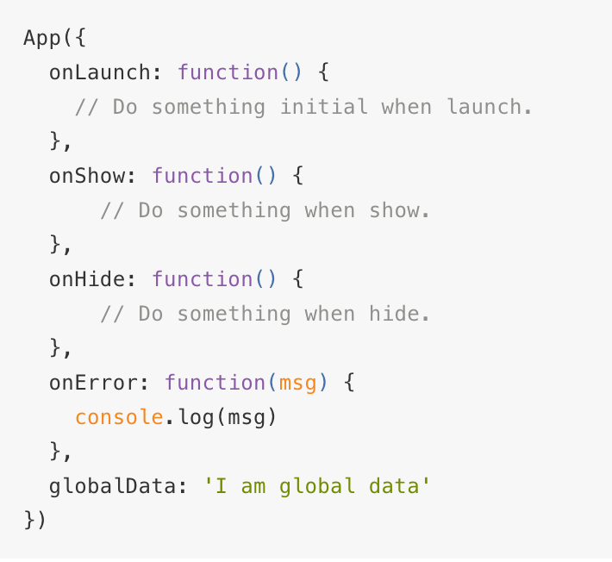
小程序－生命周期配置
Notes:
Onlaunch:保存用户信息
Onhide: 进入后台，保存当前环境

Slide 17
小程序－页面注册
object 参数说明：
页面注册使用:Page(),只能在对应的 page.js中相应的出现一次;
页面的生命周期为：
属性 | 类型 | 描述
data | Object | 页面的初始数据
onLoad | Function | 生命周期函数--监听页面加载
onReady | Function | 生命周期函数--监听页面初次渲染完成
onShow | Function | 生命周期函数--监听页面显示
onHide | Function | 生命周期函数--监听页面隐藏
onUnload | Function | 生命周期函数--监听页面卸载
onPullDownRefresh | Function | 页面相关事件处理函数--监听用户下拉动作
onReachBottom | Function | 页面上拉触底事件的处理函数
onShareAppMessage | Function | 用户点击右上角分享
其他 | Any | 开发者可以添加任意的函数或数据到 object 参数中，在页面的函数中用 this 可以访问

Slide 18
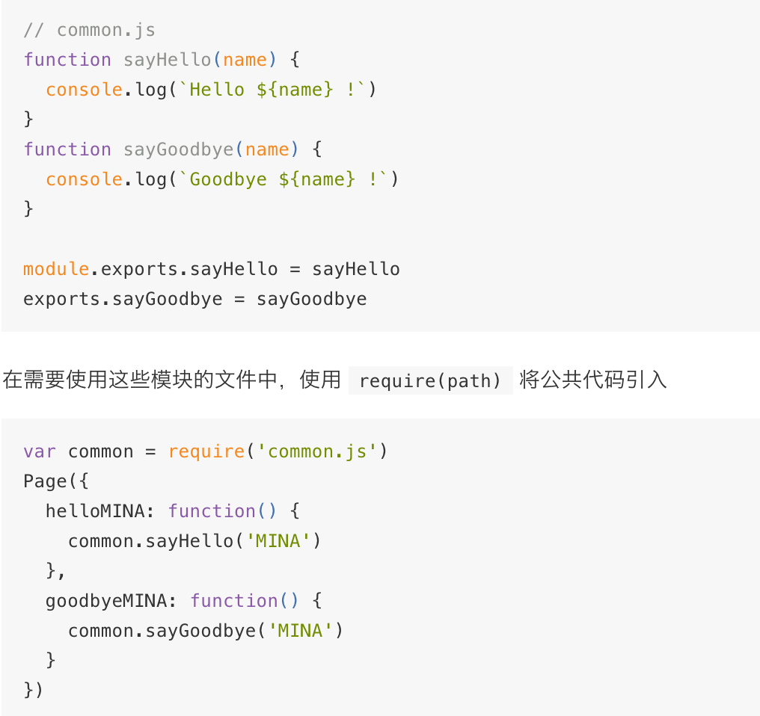
小程序－模块化
module.exports：输出
Require：引入

Slide 19
视图层
WXML 中的动态数据均来自对应 Page 的 data。
{{ }}进行数据绑定
条件渲染
列表渲染
模板：template标签
事件：bindtap
引用：import和include
Notes:
Import模版，include代码引入，如页面头和页面尾

Slide 20
组件与API
https://mp.weixin.qq.com/debug/wxadoc/dev/component/

